Slide 1
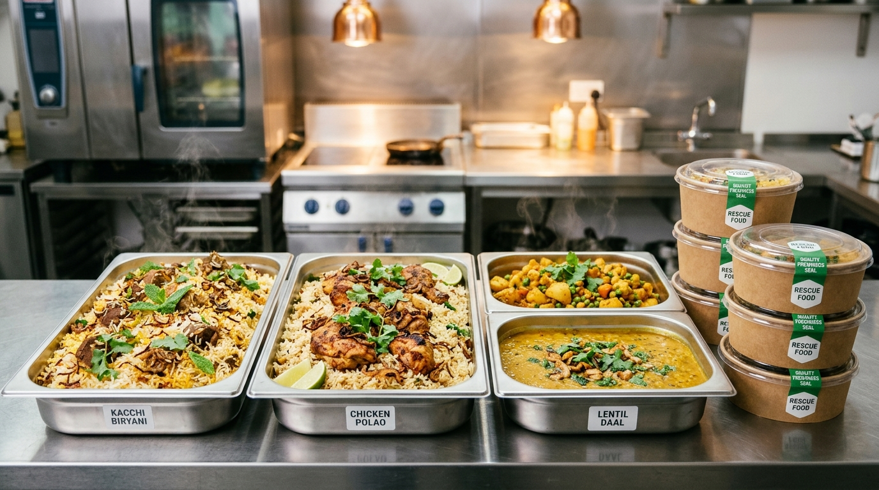
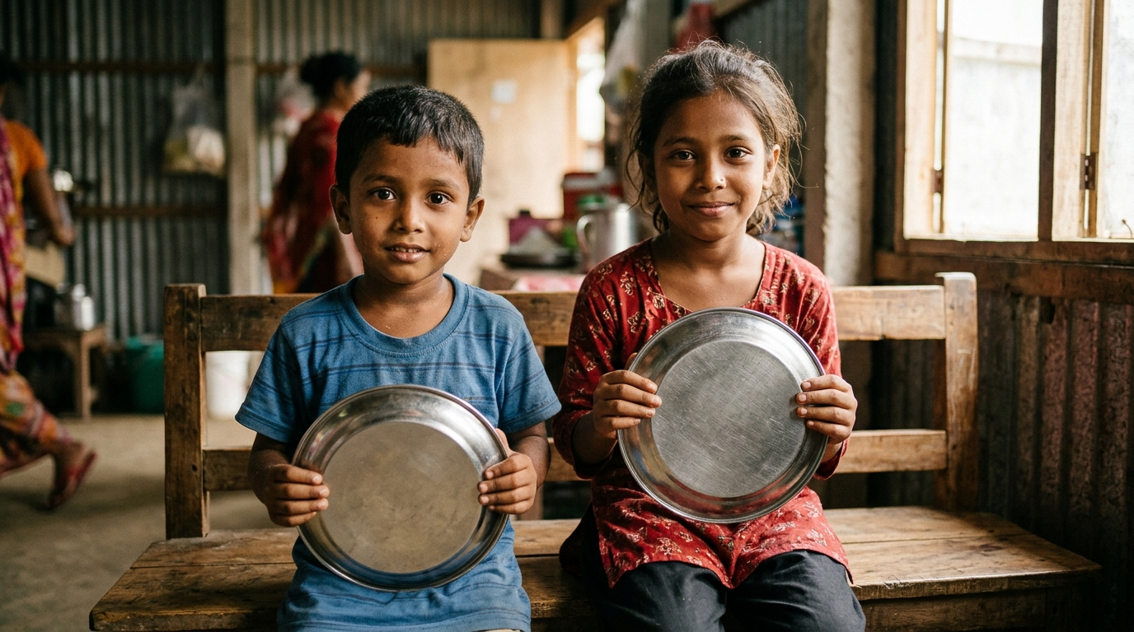
১/৩ · বাস্তব সমস্যা (THE GROUND REALITY)
খাবার একদিকে ফেলে দেওয়া হচ্ছে ➔ অন্যদিকে মানুষ অনাহারে আছে
❌
মাঝখানে কোনো লিংক নেই!
🍲 UIU ক্যাফেটেরিয়া ও রেস্তোরাঁ
• প্রতিদিন দুপুর ও রাতে প্রচুর তাজা খাবার বেঁচে যায়
• ৩-৪ ঘণ্টার মধ্যে বিলি না হলে দিনশেষে ফেলে দিতে হয়
💔 নিকটস্থ এতিমখানা ও পথশিশু
• মাত্র ২ কিমি দূরেই শিশুরা এক বেলা আহারের অভাবে কষ্ট পায়
• বিদ্যানন্দ ও মাস্তুলের মতো এনজিও খাবারের অভাবে অসহায়

Slide 2
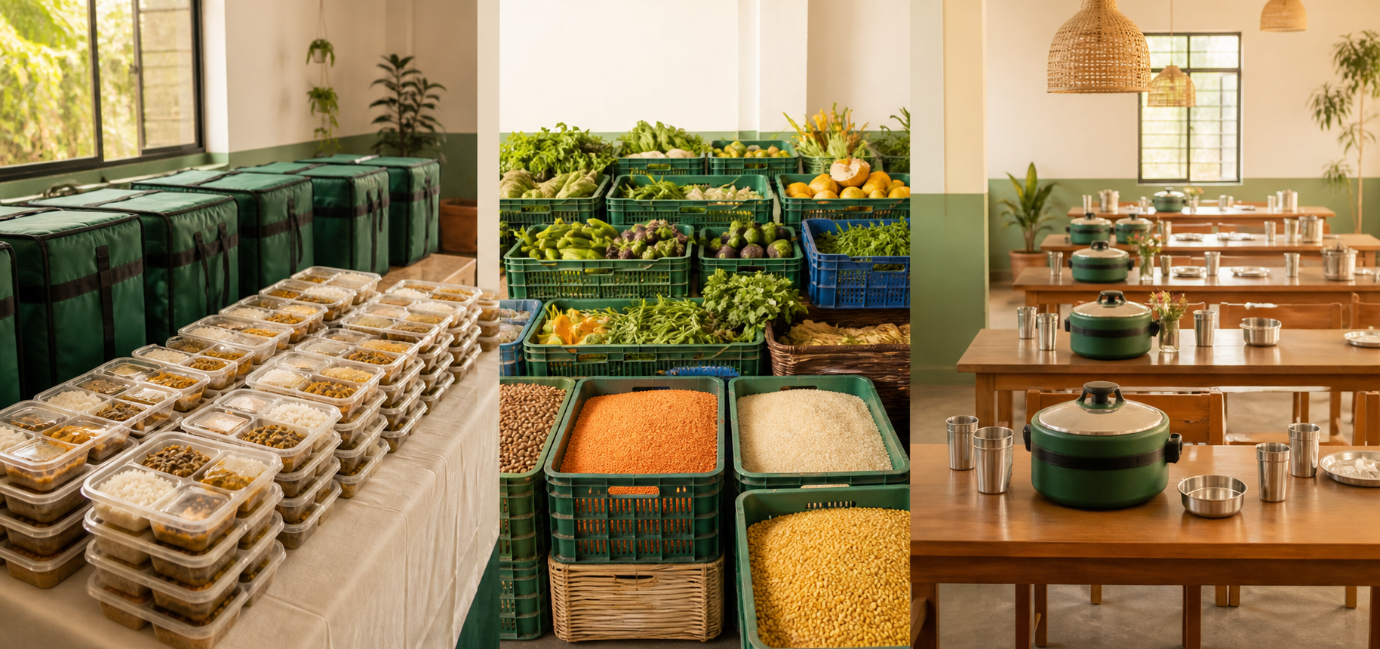
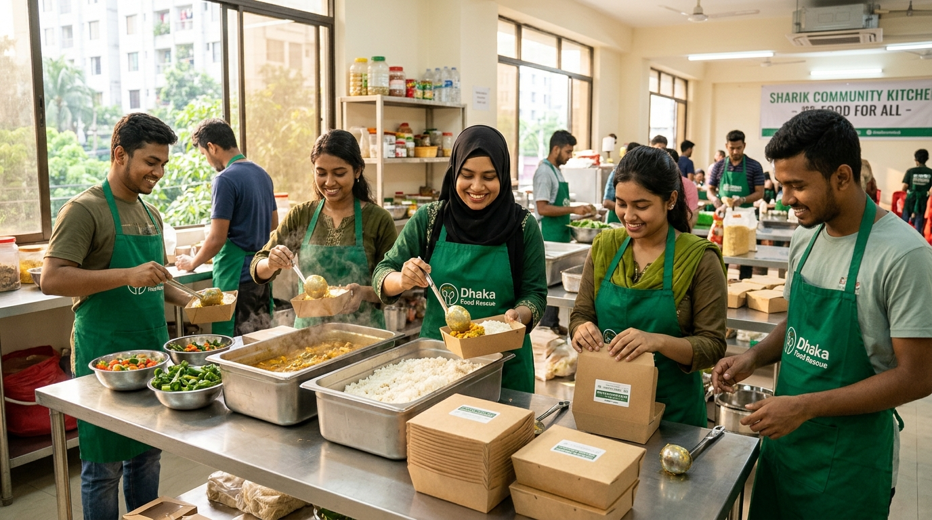
২/৩ · আমাদের সমাধান (THE SOLUTION)
ShareBite BD: ৩টি সহজ ধাপে ১৫ মিনিটে লাইভ খাবার উদ্ধার
১. ক্যাফেটেরিয়া পোস্ট করে
UIU বা রেস্তোরাঁ ৬০ সেকেন্ডে উদ্বৃত্ত খাবারের ছবি ও পরিমাণ দেয়
২. অসহায় এনজিও ক্লেইম করে
নিকটস্থ ৩ কিমির রেজিস্টার্ড এনজিও ১ ক্লিকে খাবার গ্রহণ করে
৩. ভলান্টিয়ার পৌঁছে দেয়
স্টুডেন্ট বা রাইডার ওটিপি পিন মিলিয়ে ১৫ মিনিটে খাবার ডেলিভারি করে
⚡ ১৫ মিনিটে লাইভ রেসকিউ | 🔐 ৪-সংখ্যার ওটিপি দিয়ে নিরাপদ হ্যান্ডওভার | 🌱 ১০০% জিরো ফুড ওয়েস্ট

Slide 3
৩/৩ · কেন এই প্রজেক্ট আমাদের টিমের সেরা পছন্দ? (WHY FOR US)
সহজ কাজের ভাগ এবং শিক্ষক, হ্যাকাথন ও জবে সবার সেরা সুবিধা
🎯 ক্যাম্পাস টেস্ট
UIU ক্যাফেটেরিয়ায় সরাসরি লাইভ টেস্ট রান সম্ভব
🏆 হাই স্কোরিং
বাস্তব সোশ্যাল প্রজেক্টে শিক্ষকরা সর্বোচ্চ মার্কস দেন
🥇 হ্যাকাথন জয়
সোশ্যাল-টেক আইডিয়া জাতীয় প্রতিযোগিতায় চ্যাম্পিয়ন হয়
💼 জব রেজুমি
ইন্টারভিউতে দেখানোর মতো বাস্তব লাইভ এন্টারপ্রাইজ সিস্টেম
🤝 আমাদের ৪ জনের কাজের সহজ দায়িত্ব (কারও ওপর বাড়তি চাপ থাকবে না):
🎨 ফ্রন্টএন্ড UI/UX
🔧 Next.js & Tailwind
ক্যাফেটেরিয়া ও এনজিওর ক্লিন ড্যাশবোর্ড তৈরি
⚙️ ব্যাকএন্ড ও ওটিপি
🔧 APIs & State Machine
খাদ্য পোস্ট, ক্লেইম ও পিন ভ্যালিডেশনের লজিক
🗺️ রিয়েল-টাইম ম্যাপ
🔧 OpenStreetMap / Leaflet
ক্যাফেটেরিয়া থেকে এনজিওর দূরত্ব ও লাইভ রুট
🛡️ টেস্টিং ও ডিফেন্স
🔧 QA & Documentation
প্রজেক্ট টেস্টিং, ফাইনাল রিপোর্ট ও স্লাইড প্রেজেন্টেশন

